Slide 1




Νεραϊδομπλεξίματα
Δραστηριότητα τρίτη
Τοποθέτησε στα ροζ κουτάκια τους ήρωες της ιστορίας με τη σειρά που αναφέρονται σε αυτή. Επέλεξε από τις εικόνες που φαίνονται, κάθε φορά τον ήρωα/ την ηρωίδα με τη σειρά που εμφανίζονται στο παραμύθι και κάνε κλικ σε αυτόν/ αυτή.
Στη συνέχεια τοποθέτησε στα γαλάζια κουτάκια κάτω από κάθε ήρωα/ ηρωίδα τη μεταμόρφωσή του/της. Επέλεξε από τις εικόνες που φαίνονται, κάθε φορά το ζώο στο οποίο μεταμορφώθηκε με τη σειρά που αναφέρεται στο παραμύθι και κάνε κλικ στην εικόνα αυτού του ζώου.
Διηγήσου τη μεταμόρφωση χρησιμοποιώντας τις λέξεις (Πρώτα, Μετά, Έπειτα, Τέλος ), που είναι γραμμένες στα ροζ κουτάκια.
Για να παίξεις: Επιλέγεις την εντολή προβολή παρουσίασης (slide show) και στη συνέχεια την εντολή από την αρχή (from beginning).
Για να προχωρήσεις στο παιχνίδι: πατάς κάθε φορά στο εικονίδιο

Slide 2
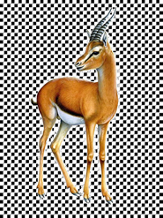
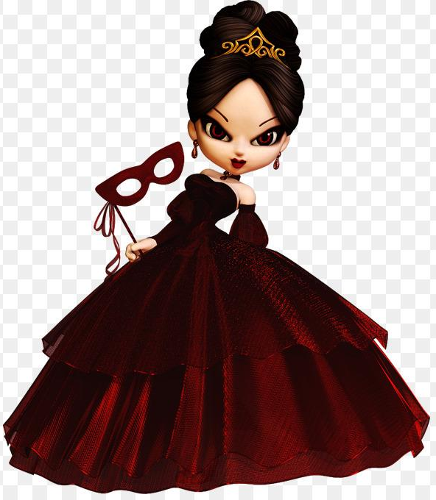

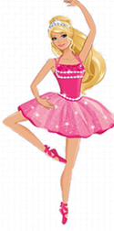

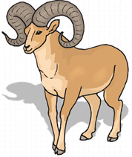


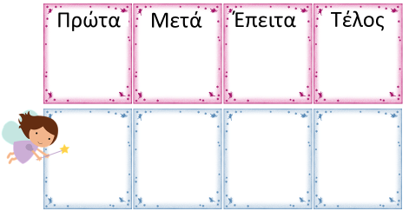

Τοποθετούμε στα ροζ κουτάκια τους ήρωες της ιστορίας με τη σειρά που τους ακούσαμε στην ιστορία και στα μπλε κουτάκια τη μεταμόρφωσή τους.

Slide 3

Ξαναδοκίμασε!!!

Slide 4
Τοποθετούμε στα ροζ κουτάκια τους ήρωες της ιστορίας με τη σειρά που τους ακούσαμε στην ιστορία και στα μπλε κουτάκια τη μεταμόρφωσή τους.

Slide 5
Ξαναδοκίμασε!!!

Slide 6
Τοποθετούμε στα ροζ κουτάκια τους ήρωες της ιστορίας με τη σειρά που τους ακούσαμε στην ιστορία και στα μπλε κουτάκια τη μεταμόρφωσή τους.

Slide 7
Ξαναδοκίμασε!!!

Slide 8
Τοποθετούμε στα ροζ κουτάκια τους ήρωες της ιστορίας με τη σειρά που τους ακούσαμε στην ιστορία και στα μπλε κουτάκια τη μεταμόρφωσή τους.

Slide 9
Ξαναδοκίμασε!!!

Slide 10
Τοποθετούμε στα ροζ κουτάκια τους ήρωες της ιστορίας με τη σειρά που τους ακούσαμε στην ιστορία και στα μπλε κουτάκια τη μεταμόρφωσή τους.

Slide 11
Ξαναδοκίμασε!!!

Slide 12
Τοποθετούμε στα ροζ κουτάκια τους ήρωες της ιστορίας με τη σειρά που τους ακούσαμε στην ιστορία και στα μπλε κουτάκια τη μεταμόρφωσή τους.

Slide 13
Ξαναδοκίμασε!!!

Slide 14
Τοποθετούμε στα ροζ κουτάκια τους ήρωες της ιστορίας με τη σειρά που τους ακούσαμε στην ιστορία και στα μπλε κουτάκια τη μεταμόρφωσή τους.

Slide 15
Ξαναδοκίμασε!!!

Slide 16
Τοποθετούμε στα ροζ κουτάκια τους ήρωες της ιστορίας με τη σειρά που τους ακούσαμε στην ιστορία και στα μπλε κουτάκια τη μεταμόρφωσή τους.

Slide 17
Ξαναδοκίμασε!!!

Slide 18
Μπράβο, τα κατάφερες!!!

